Slide 1
ОБЩИЕ ПРИНЦИПЫ ОКАЗАНИЯ ПЕРВОЙ ПОМОЩИ
То, что ты никому ничего не должен, ещё не значит, что от тебя ничего не ждут

Slide 2
Первая помощь – это комплекс простейших медицинских мероприятий, направленных на временное устранение причин, угрожающих жизни пораженного и предупреждения развития тяжелых осложнений.
Выполняется непосредственно на месте поражения либо вблизи него самим пострадавшим (самопомощь) или гражданами (взаимопомощь), а также участниками аварийно-спасательных работ (медицинскими работниками) с использованием преимущественно подручных и (при наличии) табельных средств.
Оптимальный срок оказания первой медицинской помощи - первые 10-15 минут после получения поражения, а при остановке дыхания это время сокращается до 5-7 мин. Эффективность первой помощи находится в прямой зависимости от уровня медицинской подготовки всего населения.

Slide 3
Приказ Министерства здравоохранения и социального развития РФ от 4 мая 2012 г. N 477н "Об утверждении перечня состояний, при которых оказывается первая помощь, и перечня мероприятий по оказанию первой помощи" (с изменениями и дополнениями)

Slide 4
Синдром повреждения:
Кровотечение
Ушибы
Вывихи
Переломы
Раны
Ожоги
Отморожение
Остановка сердечной и дыхательной деятельности
Отравления

Slide 5
Юридическая сторона вопроса
Оказание первой помощи
Ваше ПРАВО, а не обязанность!

Slide 6
Алгоритм действий:
Оценить ситуацию
Оценить опасность для себя
Устранить повреждающий фактор
Оценить состояние пострадавшего
Позвать на помощь и вызвать скорую помощь
Оказать первую помощь
Оставаться с пострадавшим до приезда скорой помощи

Slide 7
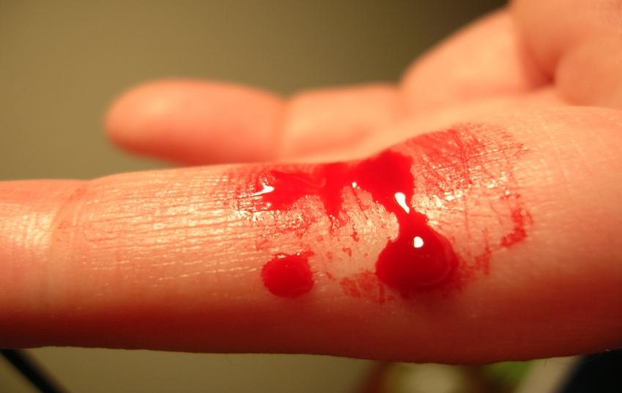
Кровотечение
Кровотечение – истечение крови из сосудов или полостей при нарушении их целостности.
Основная причина кровотечений - нарушение целостности сосудистой стенки, вызванное травмой.

Slide 8
Классификация, в зависимости от того куда изливается кровь:
наружное
внутреннее
Классификация по виду поврежденного сосуда:
артериальное кровотечение
венозное кровотечение
капиллярное кровотечение .

Slide 9
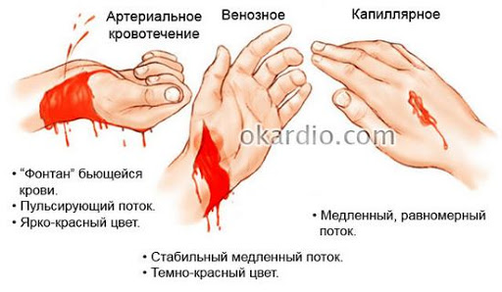
Наружное кровотечение

Slide 13
Остановка кровотечения
Основной метод остановки кровотечения должно быть прямое давление на рану
1. Крепко прижать рану пальцами или всей ладонью через стерильную салфетку, и продолжайте давление в течении 15-20 мин. До полной остановки кровотечения.
2.При отсутствии переломов прямое давление на рану можно дополнить возвышенным положением конечности (если нет переломов)
3.Если прямое прижатие не останавливает кровотечение, дополните его прижатием артерии на протяжении 15-20 мин.
4. После остановки кровотечения обработайте края раны, тампонада раны и туго забинтуйте. Приложить к ране пакет со льдом на 15-20 мин.

Slide 14
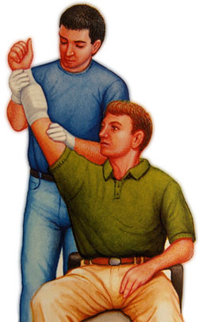
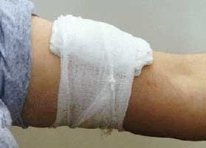
Методы временной остановки кровотечения:
1. Возвышенное положение конечности в сочетании с давящей повязкой
(если нет перелома)

Slide 15
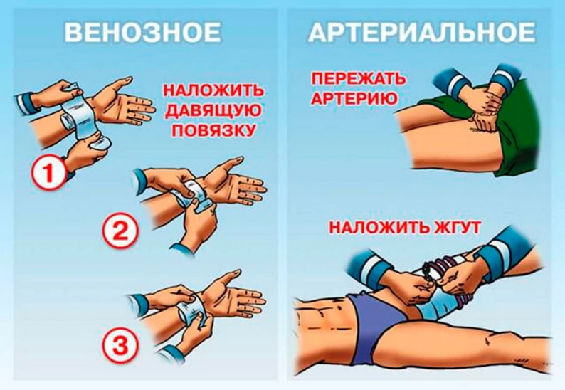

Slide 16
Наложение кровоостанавливающего жгута.

Slide 17
Техника наложения жгута
конечность перед наложением жгута, если нет перелома, приподнимают;
накладывать жгут нужно выше раны и максимально ближе раны(8-10 см.)
жгут следует накладывать на одежду или место наложения обвернуть ровно полотенцем, пеленкой.
С помощью одного –двух туров остановить кровотечение
Наложенный жгут закрепить
Недопустимо нахождение жгута более 2 часов летом и 1часа зимой
время наложения жгута нужно обязательно отметить в сопроводительной записке;

Slide 18
Признаки правильного наложения жгута:
1) Прекращение кровотечения.
2) Отсутствие пульсации на дистальных отделах конечностях.
3) Конечность бледная, холодная.

Slide 19
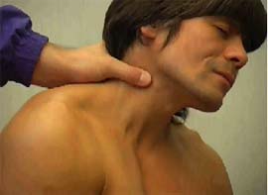
анатомические места прижатия артерий
При кровотечении из сонной артерии кратковременная его остановка достигается прижатием сонной артерии большим пальцем (или четырьмя остальными) к поперечному отростку VI шейного позвонка по внутреннему краю грудино-ключично-сосцевидной мышцы примерно.

Slide 20
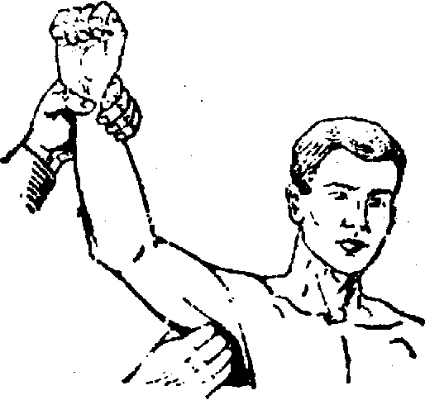
анатомические места прижатия артерий
При расположении раны в области средней или нижней трети плеча прижимают подмышечную артерию к головке плечевой кости, для того, опираясь большим пальцем на верхнюю поверхность плечевого сустава, остальными сдавливают артерию.

Slide 21
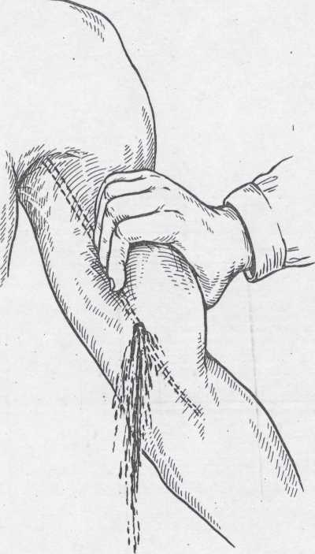
анатомические места прижатия артерий
Чтобы остановить кровотечение из раны, расположенной на плече или предплечье, необходимо прижать плечевую артерию четырьмя пальцами кисти к плечевой кости.

Slide 22
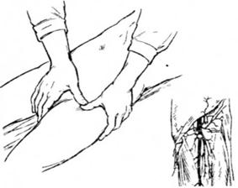
При кровотечении из раны, расположенной на бедре, необходимо прижать бедренную артерию к бедренной кости. Прижимают большими пальцами с обхватом бедра другими четырьмя пальцами обеих кистей.

Slide 23
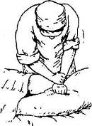
В случае неэффективности можно прижать артерию в области паховой складки к горизонтальной ветви лонной кости кулаком правой кисти, усиливая давление захватом правого запястья левой кистью.

Slide 24
При артериальном кровотечении из раны, расположенной на голени или стопы, прижимают подколенную артерию в области подколенной ямки, для того большие пальцы кладут на переднюю поверхность коленного сустава, а остальными прижимают артерию и кости.

Slide 25
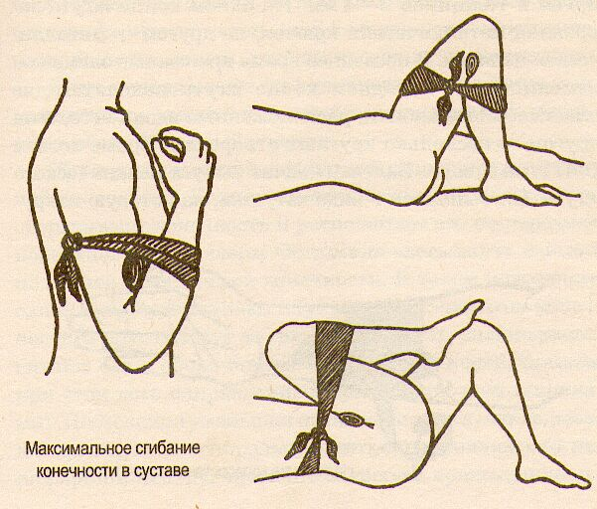
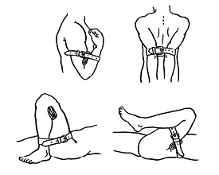
Методы временной остановки кровотечения:
Максимальное сгибание конечности в суставе

Slide 26
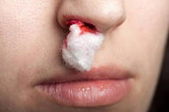
Носовое кровотечение
Первая помощь:
1.Абсолютный покой
2.Усадить, немного наклонить туловище вперед
3.Прижать крылья носа большим и указательным пальцем к носовой перегородке на 3-5 мин
4.Дышать через рот и слегка наклонить голову вперед
5.Введение в нос турунды (марлевая)
В случае остановки кровотечения , турунду не извлекать
6. Не сморкаться

Slide 27
Раны
Рана – это нарушение целостности кожных покровов или слизистых оболочек в результате травмы.
Раны - при которых наблюдается неполное повреждение кожи или слизистой оболочки, называют ссадинами.

Slide 28
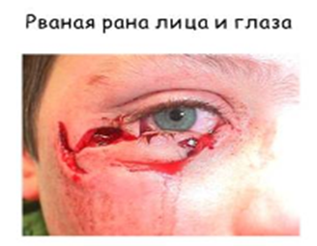
Виды ран
Рваная рана .
Края ее всегда имеют неправильную форму, отмечаются отслойки или отрывы тканей

Slide 29
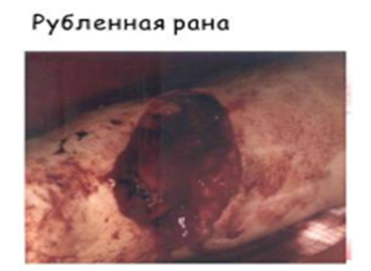
Рубленая рана - рана, возникшая под воздействием тяжелого острого предмета. Она имеет большую глубину и больший объем нежизнеспособных тканей, нежели резаная рана.

Slide 30
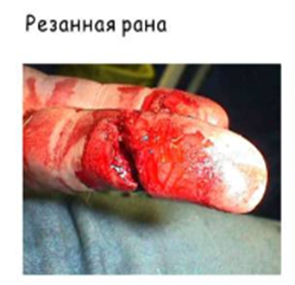
Резаная рана, наносимая острым предметом (нож, стекло и др.), характеризуется преобладанием длины поврежденного участка над его глубиной, ровными краями, минимальным объемом погибших тканей и реактивных изменений вокруг раны.

Slide 31
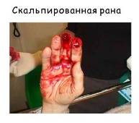
Скальпированная рана характеризуется полной или частичной отслойкой кожи, а на волосистой части головы почти всех мягких тканей, без существенного их повреждения.

Slide 32
Виды ран
Ушибленная рана и размозженная рана возможны при ударах тупыми предметами, характеризуются раздавливанием и разрывом тканей со значительной зоной первичного, а впоследствии и вторичного травматического некроза с обильным микробным загрязнением поврежденных тканей.
Колотая рана возникает при повреждении мягких тканей иглой, шилом, гвоздем, ножом, штыком и другими острыми удлиненными предметами. Такая рана обычно глубокая и слепая, имеет относительно небольшое входное отверстие и может сопровождаться повреждениями кровеносных сосудов и внутренних органов.

Slide 33
Первая помощь
Остановка кровотечения
Туалет раны (промыть не спиртовым антисептиком 3% перекись водорода)
Из раны крупные инородные
предметы не удаляем
Обработать кожу вокруг раны спиртовым антисептиком
Наложение асептической повязки
Иммобилизация

Slide 34
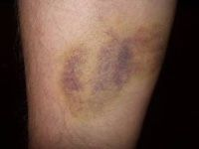
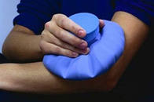
Ушибы
Первая помощь
Холод
Покой

Slide 35
Вывихи
Вывих - полное стойкое смещение сочленненых концов костей.
Достоверные признаки вывиха:
деформация области сустава (суставная впадина пуста, головка кости находится в необычном месте);
полное отсутствие активных движений в суставе;
изменение длины конечности (чаще укорочение);
постоянная сильная боль в покое;
вынужденное положение конечности.

Slide 38
Первая помощь при вывихе
Зафиксировать конечность в положении, которое оно приняло после травмы, приложить к поврежденному суставу холод.
Доставить пострадавшего в трав пункт.

Slide 39
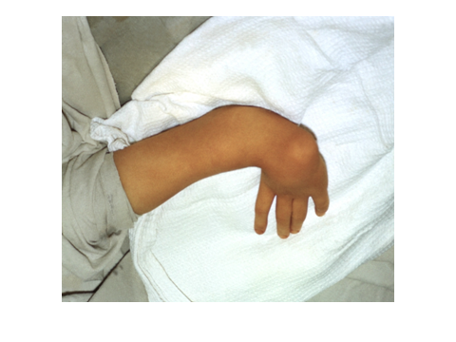
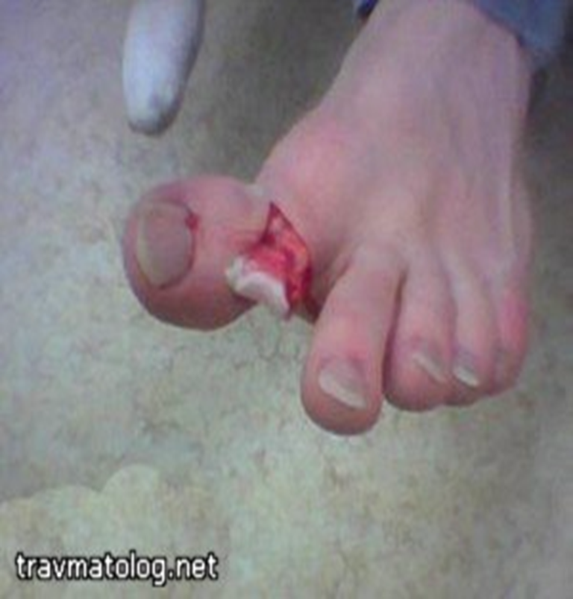
Перелом
Открытые - нарушение целости кости и кожи под воздействием травмирующего предмета.
Закрытые – перелом без нарушения целостности кожи.

Slide 40
Признаки перелома:
Абсолютные симптомы закрытого перелома:
характерная деформация — изменение конфигурации конечности, ее оси;
патологическая подвижность — наличие движений в зоне вне сустава;
крепитация — костный хруст на месте перелома из-за трения костных отломков (определяется при пальпации).
болезненность при осевой нагрузке
Абсолютные симптомы открытого перелома:
Нарушение целостности кости с открытым повреждением кожных покровов

Slide 41
Первая помощь
Иммобилизация ( «неподвижный») — создание неподвижности определенной части тела человека при различных повреждениях и заболеваниях.
При открытом переломе на выступающие обломки следуют наложить стерильную салфетку и зафиксировать бинтом .
При необходимости остановить кровотечение.
Зафиксировать конечность в положении, которое оно приняло после травмы
Безопасная транспортировка в медицинское учреждение

Slide 42
Косыночная повязка

Slide 45
Травмы позвоночника
Признаки:
Боль при движениях
Потеря чувствительности
Парезы/параличи
Характерные позы

Slide 46
Повреждение позвоночника

Slide 47
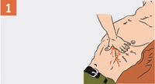
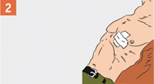
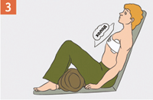
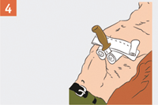
Открытые проникающие повреждения грудной клетки
При отсутствии в ране инородного предмета прижать ладонь к ране и закрыть в нее доступ воздуха. Если рана сквозная, закрыть входное и выходное раневые отверстия
Закрыть рану воздухонепроницаемым материалом (прорезиненной оболочкой перевязочного пакета, целлофаном), герметизируя ее. Зафиксируй этот материал повязкой или пластырем
Придать пострадавшему положение "полусидя". Приложить холод к ране, подложив тканевую прокладку
При наличии в ране инородного предмета зафиксировать его валиками из бинта, пластырем или повязкой. Извлекать из раны инородные предметы на месте происшествия запрещается!
Вызвать "скорую помощь", обеспечь доставку пострадавшего в лечебное учреждение.

Slide 48
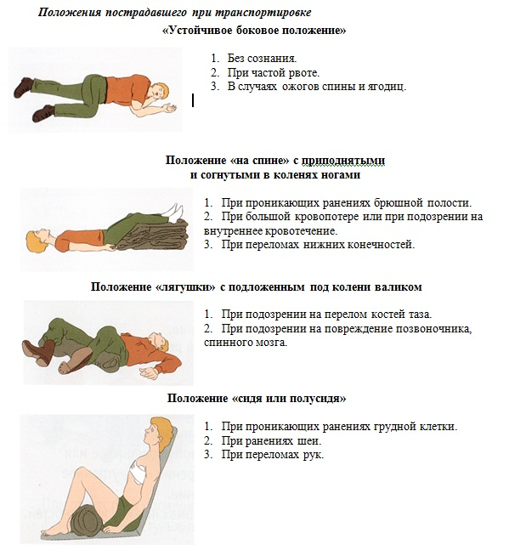
Положения пострадавшего при транспортировке

Slide 49
Укусы животных
Первая помощь:
Если кровотечение не очень сильное, не останавливать сразу.
Место укуса промыть перекисью водорода.
Кожу вокруг укуса обработать спиртом.
Наложить стерильную повязку.
Направить в травмпункт.

Slide 51
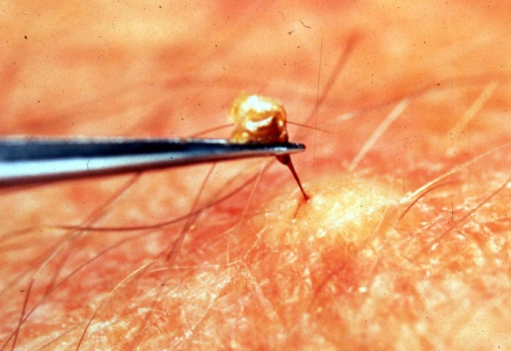
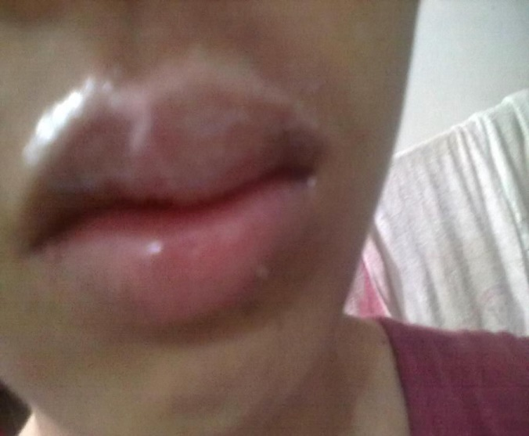
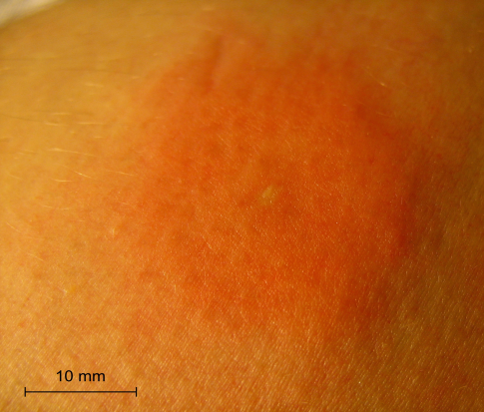
Укусы пчел, ос, шмелей
Первая помощь:
Пинцет плотно прижать к коже и извлечь жало.
Обработать место укуса спиртом.
Приложить холод (холодный компресс, пузырь со льдом).

Slide 52
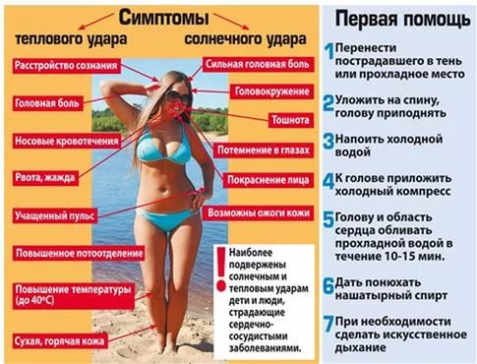
Первая помощь при тепловом и солнечном ударе.

Slide 54
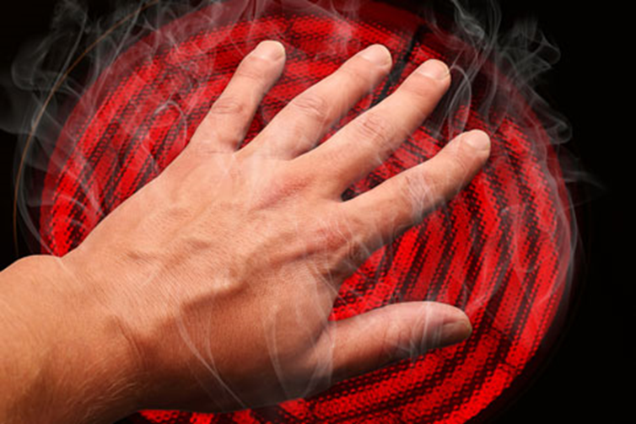
Ожоги
Ожог – разновидность травмы, полученной в результате воздействия на кожный покров высокой температуры.

Slide 55
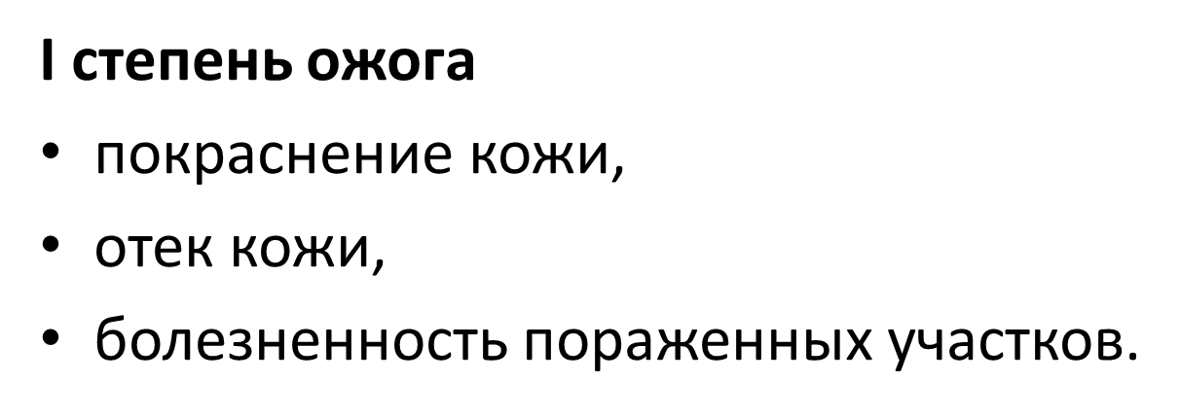

Slide 56
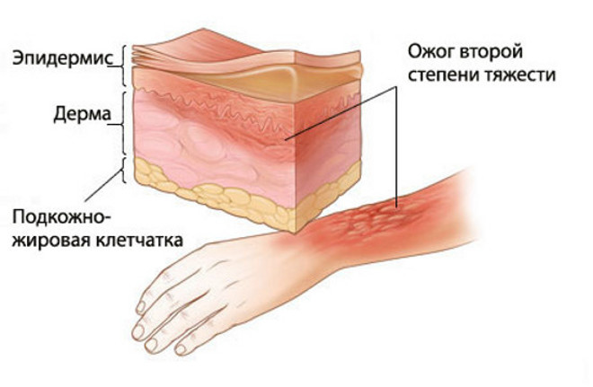
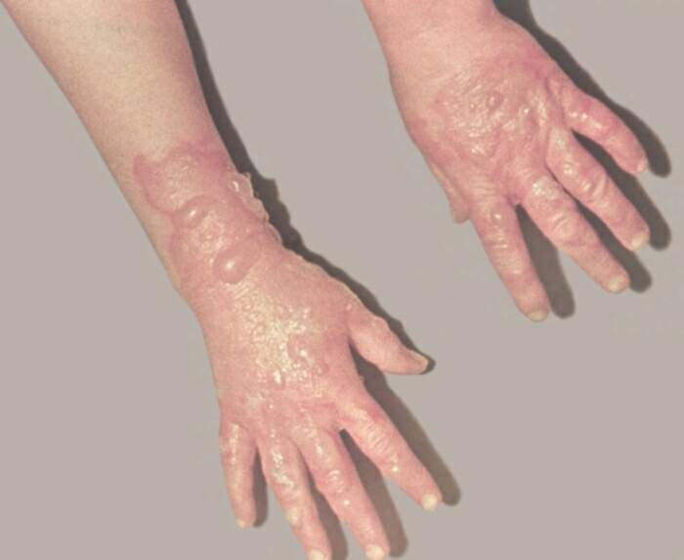
2 степень – отслойка эпидермиса с образованием пузырей (резкая боль)

Slide 57
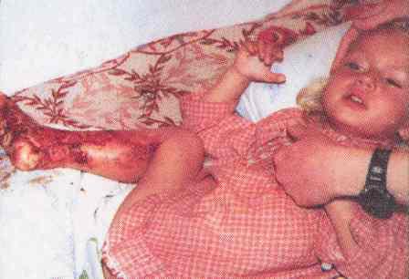
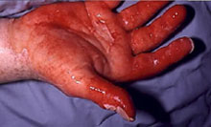
3 степень – повреждение кожи с формирование белесого струпа (болевая чувствительность снижена или отсутствует)

Slide 58
4 степень – поражение кожи и глубже расположенных тканей

Slide 59
Первая помощь при термических ожогах:
Прекратить воздействие повреждающего фактора
При ожоге 1 и 2 степени можно охладить обожженную поверхность холодной водой (10-20 минут)
При химическом ожоге промыть холодной водой (30 минут)

Slide 60
Погасить охваченную пламенем одежду.
Затем удалить ее с поверхности тела.
Делать это надо очень осторожно, чтобы грубыми движениями не нарушить кожных покровов.
Снимать всю одежду не рекомендуется.
Ожоговую поверхность необходимо охладить холодной водой.
После охлаждения накройте пораженную область чистой влажной салфеткой, чтобы предотвратить попадание инфекции и облегчить боль.

Slide 61
Отморожение
1 степень – незначительная гипотермия, бледность кожного покрова.

Slide 62
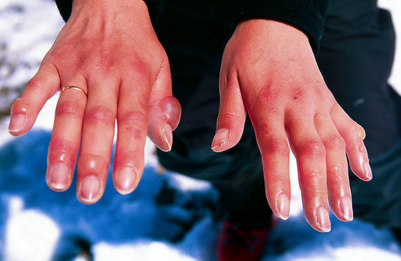
2 степень – образование пузырей с прозрачной серозной жидкостью, цианоз кожного покрова, нарушение чувствительностью

Slide 63
3 степень - пузыри с геморрагическим содержимым, кожа темно-багрового цвета, холодная, отек.

Slide 64
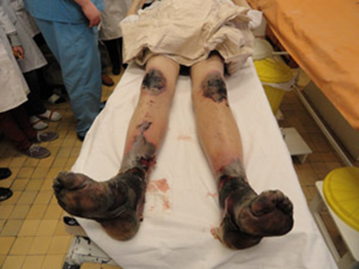
4 степень – повреждение кожи до костей.

Slide 65
Первая помощь при степени:
Поместить пострадавшего в тепло
Снять мокрую, промерзшую одежду
Укутать обмороженный участок тканью
Дать пострадавшему теплое питье или пищу

Slide 66
Поражение электрическим током

Slide 67
Общие воздействия электротоком
1 степень
Судороги, пострадавший в сознании, сильная слабость, чувство разбитости
2 степень
Судороги сильные, длительные, болезненные с отключением сознания
3 степень
Судороги продолжительные,потеря сознания с нарушением дыхания и сбоями в работе сердца
4 степень
Клиническая смерть

Slide 68
Местные признаки воздействия электротоком

Slide 69
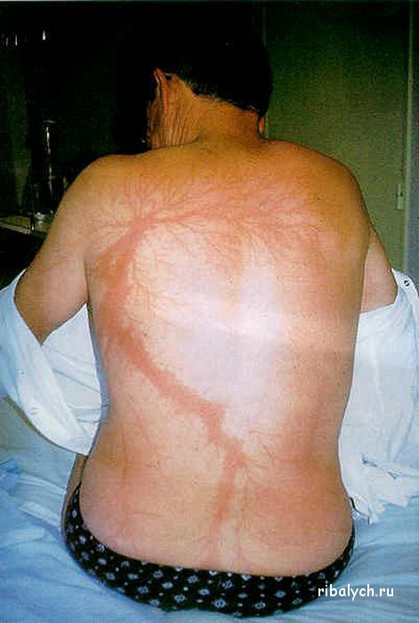

Slide 71
Первая помощь
Оценить риск для себя
Остановить воздействие электричества
Оттащить пострадавшего подальше от источника тока
Положить пострадавшего на ровную поверхность
Оценить состояние пострадавшего на наличие признаков жизни
Позвать на помощь вызвать скорую помощь
Приступить к оказанию первой помощи
Дождаться приезда скорой помощи

Slide 72
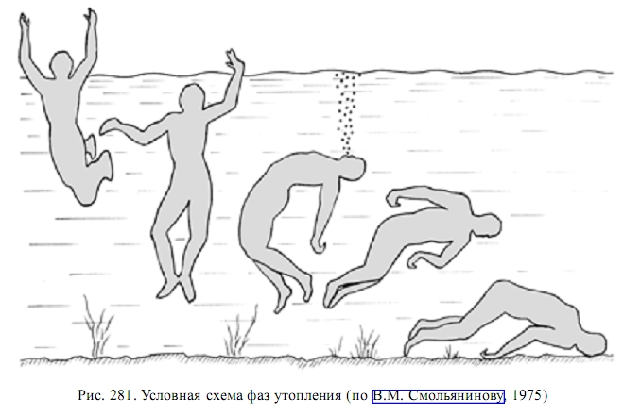
УТОПЛЕНИЕ
Утопление - это разновидность механической асфиксии, возникающей при заполнении легких и верхних дыхательных путей водой, жидкостями или сыпучими материалами. Замещение воздуха водой приводит к удушью, у пострадавшего полностью прекращается легочный газообмен, развивается гипоксия, нарушается дыхание, угнетается сердечная деятельность и выключается сознание.

Slide 73
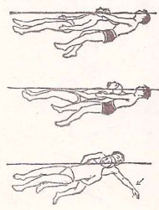
Правила спасения утопающих
При извлечении утопающего из воды необходимо быть крайне осторожным. Ни в коем случае нельзя подплывать к нему спереди, только сзади. Схватив утопающего за волосы или под мышки, нужно перевернуть его вверх лицом и плыть к берегу, не давая ему захватить себя. Оказание первой помощи начинают сразу после извлечения пострадавшего из воды.

Slide 74
Утопление
Извлеките пострадавшего из воды
Положите пострадавшего животом на колено, надавливает рукой на спину пострадавшего между лопаток поддерживая при этом другой рукой его лоб и приподнимая голову. Эти манипуляции не должны занимать более 10-15 секунд чтобы не медлить с проведением искусственного дыхания
Очистите ротовую полость от инородных тел (слизь, водоросли, рвотные массы)
Проверьте наличие признаков жизни
Позвать на помощь и вызвать скорую помощь
Приступить к оказанию первой помощи
Обеспечить комфорт до приезда скорой помощи

Slide 75
Все пострадавшие обязательно должны быть госпитализированы, поскольку имеется опасность развития так называемого вторичного утопления, когда появляются признаки острой дыхательной недостаточности, боли в груди, кашель, одышка, чувство нехватки воздуха, кровохарканье, возбуждение, учащение пульса. Высокая вероятность развития у пострадавших отека легких сохраняется в сроки от 15 до 72 часов после спасения.

Slide 76
ТЕРМИНАЛЬНЫЕ СОСТОЯНИЯ
это пограничные состояния между жизнью и смертью, при которых происходит нарушение функции основных жизненно важных органов и систем: ЦНС, сердечно-сосудистой системы, дыхательной системы, с которыми сам организм справиться не в состоянии. Без помощи из вне человек умирает.

Slide 77
КЛИНИЧЕСКАЯ СМЕРТЬ
Это своеобразное переходное состояние между жизнью и смертью, которое еще не является смертью, но уже нельзя назвать жизнью.
Клиническая смерть - состояние с неэффективной функцией системы дыхания и/или кровообращения, когда еще сохранена способность головного мозга к выживанию.
К признакам клинической смерти относятся:
Кома - СОЗНАНИЕ – отсутствует, зрачки расширены зрачкам, не реагируют на свет (не учитывается сейчас).
Асистолия – отсутствие ПУЛЬСА НА СОННЫХ АРТЕРИЯХ.
Апноэ – отсутствие ДЫХАНИЯ.
Широкий зрачок без реакции на свет и синюшный цвет кожных покровов

Slide 78
КОНСТАТАЦИЯ БИОЛОГИЧЕСКОЙ СМЕРТИ
Достоверные признаки биологической смерти:
Помутнение и высыхание роговицы.
«Кошачий зрачок» - при сдавлении глазного яблока пальцами в горизонтальном направлении широкий зрачок принимает форму веретена. Это достоверный признак биологической смерти появляется через 10-15 минут
Трупные пятна – иссине-красная окраска частей тела в отлогих местах (через 30-40 мин с момента наступления смерти). Трупные пятна являются, пожалуй, самым известным признаком наступления биологической смерти.
Трупное окоченение (оценивают через 2 часа после наступления смерти). Представляет собой сокращение мышечных волокон и специфические изменения, следующие за этим.
Разложение – появление специфического запаха, зеленой окраски кожи, вспучивание и распад.

Slide 79
Правило ABC (отечественные рекомендации):
А - восстановление проходимости верхних дыхательных путей.
В – искусственная вентиляция легких (ИВЛ).
С – непрямой или закрытый массаж сердца.
Соотношение ИВЛ/ЗМС –(2:30)

Slide 80
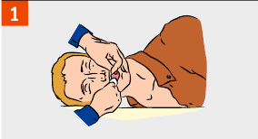
Искусственная вентиляция легких
 | Уложить пострадавшего горизонтально на спину на твердую поверхность; расстегнуть стесняющую одежду (галстуки, воротнички у рубашки, ремень на поясе – для профилактики травмы печени). Повернуть голову на бок, если нет травмы черепа и позвоночника. Затем нужно удалить изо рта видимые инородные тела Обеспечь проходимость верхних дыхательных путей. С помощью марли (платка) удали круговым движением пальцев из полости рта слизь, кровь, иные инородные предметы.

Slide 81
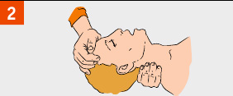
Искусственная вентиляция легких
 | Запрокинь голову пострадавшего. (Приподними подбородок, удерживая шейный отдел позвоночника.) Не выполнять при подозрении на перелом шейного отдела позвоночника!

Slide 82
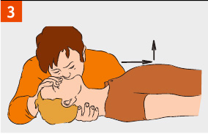
Искусственная вентиляция легких
 | Зажми нос пострадавшего большим и указательным пальцами. Используя устройство для искусственной вентиляции легких типа «рот-устройство-рот», герметизируй полость рта, произведи два максимальных, плавных выдоха ему в рот. Дай две-три секунды на каждый пассивный выдох пострадавшего. Контролируй, приподнимается ли грудь пострадавшего при вдохе и опускается ли при выдохе.

Slide 83
Непрямой массаж сердца
Непрямой массаж сердца основан на том, что при нажатии на грудь спереди назад сердце, расположенное между грудиной и позвоночником, сдавливается настолько, что кровь из его полостей поступает в сосуды. После прекращения надавливания сердце расправляется и в полости его поступает венозная кровь. Непрямым массажем сердца должен владеть каждый человек. При остановке сердца его надо начинать как можно скорее. Наиболее эффективен массаж сердца, начатый немедленно после остановки сердца.

Slide 84
Непрямой массаж сердца
Эффективность, определяется по трем признакам:
возникновению пульсации сонных артерий в такт массажу,
сужению зрачков
появлению самостоятельных вдохов.

Slide 85
Непрямой массаж сердца
Темп массажа должен быть таким, чтобы обеспечить не менее 60 сжатий сердца в 1 мин.
Руки должны быть выпрямлены в локтевых суставах.
Сила нажатия должна быть достаточной, для того чтобы сместить грудину по направлению к позвоночнику на 4-6 см (рис.).

Slide 86
Прекращение реанимационных мероприятий:
если при использовании всех доступных методов не отмечены признаки эффективности в течение 30минут.

Slide 87
Европейский совет по реанимации
Алгоритм первой помощи
Восстановление проходимости дыхательных путей
Закрытый массаж сердца
Искусственная вентиляция легких
Соотношение ЗМС/ИВЛ – 30:2

Slide 88
Отравление
определить ядовитое вещество, в результате воздействия которого произошло отравление,
принять меры по выведению яда из организма
провести мероприятия по поддержанию основных жизненных функций организма.
Вызвать скорую медицинскую помощь.

Slide 89
Пищевое отравление
Необходимо промыть желудок (на 2 литра кипяченной воды 1 ст. ложка соды).
Выпить 2 стакана и вызвать рвоту , так до тех пор пока рвотные массы не будут светлыми.
Связываем токсины (предупреждаем их всасывание в кровь). Для этого надо принять активированный уголь (1 таблетка на 10кг массы тела).
Этих мер, как правило, достаточно, чтобы справиться с проявлениями пищевого отравления.
Обязательно вызвать скорую помощь, если:
Отравился ребенок до 3 лет, беременная женщина или пожилой человек.
Отравление сопровождается диареей более 10 раза за сутки, неукротимой рвотой или нарастающей слабостью.
Отравление сопровождается нехарактерными симптомами.

Slide 90
Отравление кислотой или щелочью
Немедленно удалить слюну и слизь изо рта пострадавшего навернув на чайную ложку кусок марли, платок или салфетку, протереть полость рта.
Если возникли признаки удушья - провести искусственное дыхание.
Промывать самостоятельно желудок в таких случаях категорически запрещается, так как это может усилить рвоту, привести к попаданию кислот и щелочей в дыхательные пути. Пострадавшему можно дать выпить 2-3 стакана воды, лучше со льдом.
Нельзя пытаться «нейтрализовать» ядовитые жидкости.
При отравлении другими химическими веществами (хлорированный углеводород, анилиновый краситель и т.д.) до прибытия врача надо вызвать у пострадавшего рвоту и промыть, если он в сознании, желудок водой.

Slide 91
Алкогольное отравление
При приеме значительных (токсических) количеств алкоголя возможны смертельные отравления. Смертельная доза этилового спирта - 8 г на 1 кг массы тела. Алкоголь воздействует на сердце, сосуды, желудочнокишечный тракт, печень, почки, особенно на ЦНС. При тяжелой степени опьянения человек засыпает, затем сон переходит в бессознательное состояние. Часто наблюдаются рвота, непроизвольное мочеотделение. Резко нарушается дыхание, оно становится редким, неритмичным. При параличе дыхательного центра наступает смерть. Желательно сохранить остатки спирта, чтобы точно выяснить, чем отравился пострадавший.

Slide 92
Первая помощь
Обеспечьте приток свежего воздуха (откройте окно, вынесите отравившегося на улицу).
Вызовите рвоту путем малых промываний.
Алкогольное отравление часто требует немедленной медицинской помощи.
Если нет дыхания, начинайте реанимационные мероприятия.
Когда пострадавший находится в состоянии тяжелого отравления или глубокой алкогольной комы, необходимо вызывать "Скорую помощь".
При отравлении метиловым спиртом, обычно сопровождающимся нарушением зрения, сонливостью и сильной головной болью, которые не проходят через 12-24 часа после употребления алкоголя, следует немедленно вызвать "скорую помощь" или доставить пострадавшего в больницу

Slide 93
При отравлении угарным газом:
немедленно вывести пострадавшего из отравленной атмосферы на свежий воздух, а если возможно, то дать вдыхать чистый кислород.
Пострадавшего следует освободить от стягивающей и препятствующей свободному дыханию одежды – снять галстук, расстегнуть пояс, воротник рубашки и проч.
При выраженных расстройствах дыхания или его остановке как можно быстрее начать искусственное дыхание.
Вызвать скорую медицинскую помощь.
При отравлениях препаратами бытовой химии: вывести пострадавшего на свежий воздух; при обмороке давать вдыхать нашатырный спирт, обеспечить покой и прием горячего чая.

Slide 94
Обморок
Обморок может возникнуть в результате:
 испуга;
 эмоционального стресса;
 сильной боли;
 кровотечения;
 беременности;
 резкой смены положения тела (из горизонтального в вертикальное) и т.д.

Slide 95
Симптомы обморока
головокружение
чувства тошноты
потемнение в глазах
звон в ушах
слабость в ногах.

Slide 96
Первая помощь при обмороке
Укладываем на спину
Поднимаем пострадавшему ноги на 45 градуса
Расстегиваем тесную одежду
Обеспечиваем приток свежего прохладного воздуха
Контролируем состояние
Вызываем «Скорую помощь», если не очнулся через 3-5 минут

Slide 97
Приступ эпилепсии
Потеря сознания
1 фаза Мышечный спазм всего тела, задержка дыхания, губы синие
2 фаза Начинаются ритмичные судороги, дыхание шумное. Обильное слюноотделение. Может быть рвота, непроизвольное мочеиспускание.
После прекращения судорог пострадавший приходит в сознание через несколько минут. Обычно они сонливы и утомлены. Может наступить временная кома.

Slide 98
Первая помощь
Поддержать и смягчить падение
Создать свободное пространство и защитить голову пострадавшего
Ослабить одежду в области шеи
Если начнется обильное слюноотделение и рвота .поверните пострадавшего на бок
Исключить положение головы лицом вверх с запрокидыванием головы
После прекращения судорог уложить пострадавшего на бок и наблюдайте за ним до полного восстановления сознания
Не следует силой сковывать движения пострадавшего
Не пытайтесь разжать пострадавшему зубы какими-либо предметами

Slide 99
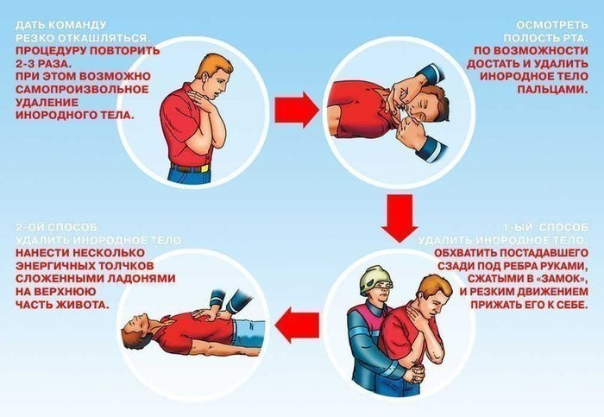
Первая помощь поперхнувшемуся

Slide 101
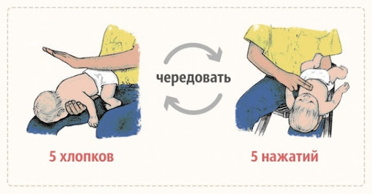
Первая помощь ребенку

Slide 103
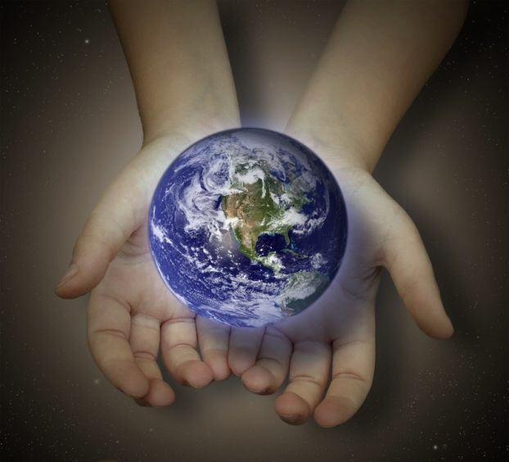
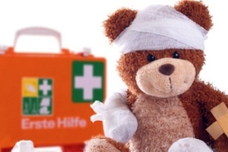
Благодарю за внимание!

Slide 104
ТЕСТЫ ПО ПРОВЕРКЕ ЗНАНИЙ

Slide 105
1. Чем характеризуется артериальное кровотечение?
1. Кровь из раны вытекает пульсирующей струёй, имеет ярко-алую окраску.
2. Кровь из раны вытекает непрерывно, сплошной струёй темно-красного цвета.
3. Кровь из раны вытекает редкими каплями или медленно рас¬плывающимся пятном.

Slide 106
2. Чем характеризуется капиллярное кровотечение?
1. Кровь из раны вытекает пульсирующей струёй, имеет ярко-алую окраску.
2. Кровь из раны вытекает непрерывно, сплошной струёй тем­но-красного цвета.
3. Кровь из раны вытекает редкими каплями или медленно рас­плывающимся пятном.

Slide 107
3. Чем характеризуется венозное кровотечение?
1. Кровь из раны вытекает пульсирующей струёй, имеет ярко-алую окраску.
2. Кровь из раны вытекает непрерывно, сплошной струёй тем­но-красного цвета.

Slide 108
4. Правильный способ остановки капиллярного кровотечения?
1. Наложение на рану давящей повязки.
2. Наложение на конечность жгута.
3. Резкое сгибание конечности в суставе.

Slide 109
5. Правильный способ остановки венозного кровотечения?
1. Наложение на рану давящей повязки.
2. Наложение жгута или резкое сгибание конечности в суставе.

Slide 110
6. Правильный способ остановки артериального кровотечения?
1. Наложение на рану давящей повязки.
2. Наложение жгута или резкое сгибание конечности в суставе.

Slide 111
7. Какие признаки закрытого перелома костей конечностей?
1. Сильная боль, припухлость мягких тканей и деформация ко­нечности.
2. Конечность искажена, поврежден кожный покров, видны ос­колки костей.
3. Синяки, ссадины на коже.

Slide 112
8. Первая медицинская помощь при открытом переломе?
1. Концы сломанных костей совместить.
2. Убрать осколки костей и наложить на рану пузырь со льдом.
3. Наложить стерильную повязку на рану, осуществить иммоби­лизацию конечности и дать покой больному.

Slide 113
9. Какой материал может быть использован в качестве шины?
1. Ткань.
2. Бинт, вата.
3. Кусок доски.

Slide 114
10. Первая медицинская помощь при обморожении?
1. Растереть пораженный участок жестким материалом или снегом.
2. Создать условия для общего согревания, наложить ватно-марлевую повязку на обмороженный участок, дать теплое питье.
3. Сделать легкий массаж, растереть пораженное место одеколоном.

Slide 115
11. На какой максимальный срок может быть наложен кровоостанавливающий жгут?
1. Не более получаса.
2. Не более 2 часов.
3. Не более часа.

Slide 116
12. Как оказать на месте происшествия первую помощь при простой и неглубокой ране?
1. Наложить стерильную повязку.
2. Промыть рану лекарствами.
3. Обработать края раны йодом и наложить стерильную повязку.

Slide 117
13. Назовите основные правила оказания первой помощи при солнечном и тепловом ударах?
1. Как можно быстро перенести пострадавшего в тень, уложить на спину (голова должна быть ниже туловища), сделать рас­тирание в области сердца.
2. Поместить пострадавшего в тень или в прохладное помеще­ние, раздеть, уложить на спину, сделать холодные компрес­сы, положить под голову валик, обеспечить достаточный до­ступ свежего воздуха.
3. Усадить пострадавшего в тень, напоить холодным напитком, наложить холодный компресс на грудь.

Slide 118
14. Что надо предпринять для оказания первой помощи при поражении электрическим током?
1. Освободить пострадавшего от действия тока, если он в созна­нии, уложить в сухом и теплом месте, принять необходимые меры для облегчения дыхания, обеспечить доступ свежего воздуха, на обожженные участки наложить стерильную по­вязку. При отсутствии признаков жизни проводить искусст­венное дыхание и непрямой массаж сердца.
2. Освободить пострадавшего от действия тока, если он в созна­нии, дать обильное холодное питье, можно кофе. При потере сознания сделать искусственное дыхание.
3. Освободить пострадавшего от действия тока и срочно транс­портировать в ближайшее медицинское учреждение.

Slide 119
15. В каких случаях применяется уголь активированный, находящийся в автомобильной аптечке?
1. При болях в животе.
2. При высокой температуре.
3. При отравлении.

Slide 120
16. Как оказать помощь пострадавшему, если он в состоянии обморока?
1. Положить пострадавшего на спину, под голову подложить ва­лик из одежды, дать понюхать нашатырный спирт.
2. Положить пострадавшего, приподнять ноги, расстегнуть тес­ную одежду, дать понюхать нашатырный спирт.

Slide 121
17. Укажите правила выполнения реанимации, если в оказании участвует один человек?
1. Одно вдувание воздуха, пять надавливаний на грудину.
2. Два вдувания воздуха, тридцать надавливаний на грудину.
3.Три вдувания воздуха, двадцать надавливаний на грудину.

Slide 122
18. Какой степени тяжести ожог, если на обожженной поверхности появились пузыри, наполненные прозрачной жидкостью?
1. Первой степени.
2. Второй степени.
3. Третьей степени.

Slide 123
19. Нужно ли снимать одежду с пострадавшего при переломе ноги для наложения иммобилизующей шины?
1.Да.
2. Нет

